Slide 1
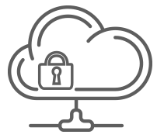
I principali rischi
I pericoli del cloud e delle connessioni a Internet

Slide 2




Scenario
Note sviluppo:
https://pixabay.com/it/sole-cielo-nuvole-dark-cloud-1209272/
https://pixabay.com/it/apps-social-media-reti-internet-426559/
https://pixabay.com/it/ssl-https-sicurezza-computer-2890762/
https://pixabay.com/it/tastiera-calcolatore-vuoto-privato-895556/
1
1
2
3
4
Come viene definito il cloud computing?
Quali sono i principali servizi di cloud computing?
Quali sono i principali protocolli per l’accesso ad internet?
Cosa si intende per Virtual Private Network e qual è la sua funzione?
Notes:
AUDIO:
Il cloud computing è uno strumento che permette agli utenti di accedere e utilizzare da remoto funzionalità hardware e software. Offre servizi, come risorse di archiviazione, database, software e molto altro, tramite Internet.
Nonostante i protocolli di sicurezza adottati dai cloud provider, l’accesso a questi servizi non è privo di rischi.
Oggi, utilizzando una virtual private network per collegarsi a reti wireless è possibile proteggere la propria identità e il traffico dati sia in entrata che in uscita.
Fai clic sulle foto per scoprire gli argomenti che andremo a trattare nelle prossime pagine!

Slide 3


Note sviluppo:
https://pixabay.com/it/hacker-hacking-sicurezza-informatica-1944688/
Icona
https://pixabay.com/it/nuvola-il-cloud-computing-3331240/
Il cloud computing
2
1
2
Sistema di computer e server, interconnessi tramite internet, per offrire una serie di servizi.
4-6
3
è divenuto accessibile per i professionisti e gli utenti retail;
nel 2006 viene lanciato Amazon Web Services;
i clienti possono acquistare spazi online, anziché acquistare in proprio i server.
Cloud computing:
Notes:
AUDIO:
Quando parliamo di "cloud", tradotto in italiano con il termine "nuvola", facciamo riferimento a qualcosa di molto concreto:
infatti è un sistema di computer e server fisicamente separati, ma interconnessi tramite internet, per offrire all'utente una serie di servizi, il cloud computing.
Recentemente, il cloud computing
è divenuto accessibile anche per i professionisti e gli utenti retail, grazie alle connessioni internet sempre più veloci.
Ad Amazon viene attribuito il lancio nel 2006 del primo importante servizio basato sul cloud: Amazon Web Services.
Ciò permetteva ai clienti esterni, principalmente piccole e medie imprese, di acquistare spazi per archiviare online e per far girare applicazioni sui server di Amazon, anziché acquistare in proprio server fisici.

Slide 4









Note sviluppo:
https://pixabay.com/it/nuvola-carta-mano-mondo-business-2104829/
I servizi di base di cloud computing 1/4
3
2
3
4
1
5-7
Prestare attenzione a dove salviamo i dati
Cartelle predefinite accessibili alla generalità dei navigatori.
Distinguere le cartelle pubbliche da quelle protette.
Notes:
AUDIO:
Sempre più spesso ci appoggiamo a servizi cloud, quali Dropbox, Onedrive, Google Drive, …
soprattutto per salvare sui server fisici dei vari provider file e documenti legati alla nostra sfera personale e professionale;
ciò ci consente di accedere a tali dati indipendentemente da dove ci troviamo e utilizzando una pluralità di dispositivi,
dandoci la possibilità di condividerli in tempo reale con colleghi ed amici.
Sebbene molti utenti considerino il cloud molto più sicuro rispetto ai device portatili, considerato il livello di protezione di cui dispongono, occorre tuttavia prestare attenzione a dove salviamo i nostri dati.
La maggior parte dei servizi online di cloud storage infatti include di default un numero di sottocartelle predefinite, alcune delle quali potrebbero essere accessibili alla generalità dei navigatori.
Gli utenti dovrebbero fare quindi molta attenzione quando memorizzano i file nella cartella pubblica e assicurarsi che i dati riservati siano invece memorizzati in cartelle protette.

Slide 5





I servizi di base di cloud computing 2/4
Note sviluppo:
img1
https://pixabay.com/it/ipad-compressa-tecnologia-tocco-820272/
img2
https://pixabay.com/it/google-sul-tuo-smartphone-ricerca-1796337/
logo
https://it.wikipedia.org/wiki/Google_Drive#/media/File:Logo_of_Google_Drive.svg
Logo
https://it.wikipedia.org/wiki/Dropbox#/media/File:Dropbox_logo_2017.svg
Logo
https://it.wikipedia.org/wiki/Box_(sito_web)#/media/File:Box,_Inc._logo.svg
4
Una pluralità di modelli di business
1
2
Legare gli utenti alla totalità di tutti i servizi Google.
3
4
Vantaggi:
facilità nella raccolta delle preferenze;
efficacia degli annunci pubblicitari.
5-6
Descrizione Scenario 01
….
Descrizione Scenario 02
….
8
7
offrono gratuitamente i loro servizi di base.
9-10
Obiettivo:
Far migrare i clienti verso un servizio più avanzato a pagamento.
Notes:
AUDIO:
I fornitori di spazio online utilizzano una pluralità di modelli di business differenti per promuovere le loro offerte.
Google, ad esempio, utilizza il suo servizio Drive per
legare gli utenti a ciò che è generalmente noto come l' "ecosistema Google", ossia la totalità di tutti i suoi servizi.
Ciò rappresenta un vantaggio per la società
che è facilitata nella raccolta delle preferenze dei clienti,
aumentando di conseguenza l'efficacia degli annunci pubblicitari personalizzati.
Box e Dropbox
offrono invece gratuitamente i loro servizi di base,
con l'obiettivo
di invogliare i clienti a migrare i loro account a una versione più avanzata del servizio, a pagamento.

Slide 6



Note sviluppo:
https://pixabay.com/it/lente-d-ingrandimento-umano-testa-1607208/
icona
https://pixabay.com/it/instagram-insta-logo-nuove-immagini-1675670/
Icona
https://pixabay.com/it/contratto-diritti-regola-paragrafi-1481586/
I servizi di base di cloud computing 3/4
5
1
1
Cloud e privacy:
Utilizzava le immagini caricate dagli utenti, senza alcun compenso o una preventiva autorizzazione.
3
2
Su pressione dei media, Instagram ha modificato le condizioni d’uso.
4
5
Prestare attenzione alle condizioni contrattuali
Verificare che il servizio di storage non utilizzi i dati in modi che non condividiamo.
6
Notes:
AUDIO:
Il mercato del cloud è stato spesso oggetto di controversie per quanto riguarda la privacy degli utenti.
Nel 2012, ad esempio, Instagram, piattaforma per la condivisione della foto, ha rivisto i suoi termini di servizio,
in modo che la società potesse utilizzare le immagini caricate dagli utenti a propria discrezione, senza alcun compenso per gli utenti finali o una loro preventiva autorizzazione.
Dopo una serie di pressioni da parte della stampa specializzata e dei media, Instagram ha deciso di far marcia indietro, sebbene legalmente non aveva alcun obbligo di farlo, visto che il servizio era totalmente gratuito per gli utenti.
L'esempio appena visto dovrebbe ricordare a tutti gli utenti di leggere sempre le condizioni contrattuali
per verificare che il servizio di storage non utilizzi i dati in modi che non condividiamo.

Slide 7


Note sviluppo:
https://pixabay.com/it/blocco-lucchetto-accesso-sicurezza-3216823/
I servizi di base di cloud computing 4/4
6
1
2
I dati archiviati nel cloud, anche utilizzando servizi a pagamento, possono essere rubati.
4-7
3
2013 violazione dei servizi cloud di Adobe;
Rubati nomi, ID, pwd, numeri delle carte di credito;
Quasi 3 milioni di clienti colpiti;
Entità del danno mai stata completamente stimata.
IL caso
Adobe
Notes:
AUDIO:
Sebbene siano numerose forme di protezione dei dati salvati nel cloud, le informazioni non vengono conservate in un luogo impenetrabile.
I dati archiviati salvati nella rete, anche utilizzando servizi a pagamento, possono essere rubati.
Numerosi infatti sono stati i casi che hanno dimostrato questa debolezza; tra tutti, la violazione che ha colpito Adobe, è forse l'esempio più eclatante.
Nel 2013 i servizi cloud offerti da Adobe sono stati violati.
Gli hacker sono stati in grado di penetrare nei server di Adobe e rubare i nomi dei clienti, gli ID, le password, i numeri delle carte di credito e debito cifrate, e molte altre informazioni sensibili degli utenti.
Questo attacco ha esposto quasi 3 milioni di clienti alla perdita dei loro dati più importanti.
L'effettiva entità del danno subito dai clienti che utilizzavano il servizio cloud non è mai stata completamente stimata, vista l'elevata mole di dati sottratti.

Slide 8

Note sviluppo:
https://pixabay.com/it/portatile-notebook-macbook-pro-3174729/
Icona
https://pixabay.com/it/rete-connessione-collegato-orbita-150919/
I servizi avanzati di cloud computing
7
1-2
I servizi offerti dal cloud computing
Possibilità di utilizzare i software online.
3-6
Vantaggi:
ricevere gli aggiornamenti del software;
utilizzare i prodotti su più dispositivi;
disporre di uno spazio di archiviazione di tipo professionale.
7-9
Limiti:
se non si paga l’abbonamento non è possibile utilizzare il software;
è necessaria una connessione internet costante per utilizzare il software.
Notes:
AUDIO:
Il cloud computing non è solo archiviare e condividere dati ma anche un insieme di servizi molto più avanzati.
Basti pensare alla possibilità di utilizzare i software online, dietro il pagamento di un abbonamento, anziché acquistare una licenza per l'installazione del programma sul proprio computer.
Questa configurazione sempre più diffusa fra i professionisti offre numerosi vantaggi,
tra cui la possibilità di ricevere gli aggiornamenti futuri del prodotto già inclusi nell'abbonamento;
inoltre, i prodotti possono essere utilizzati legalmente su più computer e dispositivi mobili;
infine, nell'abbonamento è di solito compreso anche uno spazio di archiviazione dati di tipo professionale, che offre un servizio più evoluto rispetto ai servizi gratuiti.
Per contro, questo nuovo modo di operare presenta anche alcuni limiti.
Essendo previsti dei canoni di abbonamento, se l'utente smette di pagare non potrà più utilizzare il servizio, mentre il tradizionale software installato sul proprio computer può essere utilizzato senza limiti temporali una volta acquistato.
Inoltre, poiché tali prodotti sono virtuali, è necessaria una connessione internet costante, in modo che il software possa ricevere le istruzioni impartite dall'utente in tempo reale.

Slide 9


La sicurezza dei servizi cloud 1/3
Note sviluppo:
img1
https://pixabay.com/it/e-commerce-computer-contanti-2301933/
img2
https://pixabay.com/it/backup-outsider-spento-corrente-1096398/
8
1-4
Una questione di affidabilità
Se il servizio fosse temporaneamente non disponibile, l’utente subirebbe un danno.
Garanzie…ma non per tutti
Aziende: è prevista una penale per il fornitore a seconda del livello del disservizio.
5-7
Descrizione Scenario 01
….
Descrizione Scenario 02
….
Singolo professionista: un risarcimento è difficile.
Servizi gratuiti rivolti ai privati: non esiste nessuna garanzia.
.
Conseguenze
Perdita di produttività, reddito e reputazione in presenza di disservizi dovuti al fornitore.
Notes:
AUDIO:
Se il fattore sicurezza è alla base di qualsiasi servizio cloud, anche l'affidabilità rappresenta un elemento chiave.
Pensiamo ad esempio ai vari servizi di archiviazione online. Se il servizio cloud non è temporaneamente disponibile, il professionista che ha bisogno di accedere a dei dati caricati online in quel momento, subirebbe un danno.
Di solito se un'azienda sta pagando per dei servizi cloud,
l'accordo prevede il pagamento di una penale da parte del fornitore, in funzione del livello del disservizio registrato e della sua durata.
A livello di singolo professionista, la stipula di simili accordi è invece più difficile, sebbene i termini contrattuali potrebbero far riferimento anche a tali eventualità.
Per i servizi gratuiti rivolti ai privati, invece, non esiste nessuna garanzia di questo genere.
Il professionista che dipenda completamente dai provider online può perdere in produttività, reddito e reputazione in presenza di disservizi dovuti al fornitore, non riuscendo purtroppo ad ottenere nulla in contropartita dei danni subiti.

Slide 10

Note sviluppo:
https://pixabay.com/it/binario-le-mani-tastiera-rubinetto-2380422/
La sicurezza dei servizi cloud 2/3
9
1
Motivi per utilizzare i servizi di archiviazione online:
2
01
effettuare il backup dei device;
3
02
accedere ai dati da più postazioni e dispositivi;
4
03
condividere file con colleghi, amici e familiari.
Notes:
AUDIO:
È importante pensare a come utilizzare le possibilità messe a disposizione del cloud. Un valido motivo per l'utilizzo dei servizi di archiviazione online è ad esempio:
effettuare il backup dei nostri device. Il cloud offre infatti un modo conveniente e di facile utilizzo per evitare che lo smarrimento o il furto del nostro computer o del telefono, oppure un crash improvviso del nostro hard disk, comporti la perdita dei dati.
Il cloud offre inoltre un più agevole accesso ai dati da più postazioni e dispositivi,
e un modo più immediato per condividere file con colleghi, amici e familiari. È molto più facile condividere i dati mediante servizi cloud, piuttosto che con gli strumenti tradizionali.

Slide 11




Note sviluppo:
https://pixabay.com/it/il-cloud-computing-internet-3385320/
La sicurezza dei servizi cloud 3/3
10
cercare i servizi che più si adattano al nostro modo di operare;
verificare affidabilità e sicurezza dei vari fornitori;
consultare le riviste specializzate di settore.
2-4
Cloud e professione
1
6-8
prestare attenzione quando si accede ai servizi da computer pubblici o reti non protette;
modificare le credenziali se il nostro provider ha subito una violazione;
rimuovere i file non più necessari.
Cloud e sicurezza
5
Notes:
AUDIO:
Data l'importanza che il cloud ricopre nella professione,
è fondamentale dedicare del tempo per cercare quei servizi online che più si adattano al nostro modo di operare,
verificandone l'affidabilità, la sicurezza e le varie offerte dei vari fornitori.
Un buon punto di partenza possono essere anche le riviste specializzate che periodicamente stilano classifiche dei vari provider, evidenziando vantaggi e limiti dei loro servizi.
Il modo in cui l'utente utilizza il cloud influisce infatti direttamente sul livello di protezione dei dati in suo possesso.
È importante prestare massima attenzione quando si accede a servizi cloud, specie da computer pubblici o tramite reti wireless non protette.
Se veniamo infine a conoscenza che il nostro provider ha subìto una violazione dei dati, anche se non siamo stati direttamente colpiti, è opportuno modificare immediatamente le credenziali di accesso.
Da ultimo, è importante esaminare periodicamente i dati e rimuovere i file che non è più necessario tenere archiviati.

Slide 12





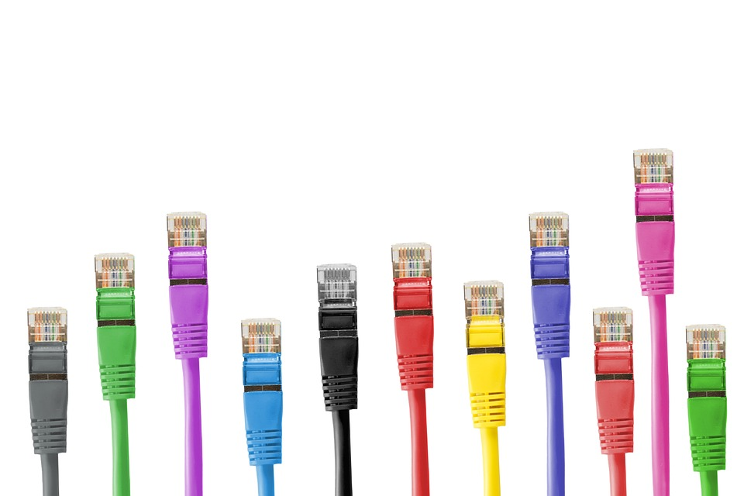


Note sviluppo:
https://pixabay.com/it/cavi-di-rete-connettore-di-rete-cavo-494648/
Icona
https://pixabay.com/it/rete-connessione-collegato-orbita-150919/
Icona
https://pixabay.com/it/bullone-fulmine-silhouette-black-305692/
Icona
https://pixabay.com/it/piatto-progettazione-simbolo-icona-2126885/
Icona
https://pixabay.com/it/ingranaggio-ha-rotto-macchine-cog-27619/
L'accesso a Internet
11
4
1
2
3
5
Descrizione Scenario 02
….
Quale connessione utilizzare?
7
6
Notes:
AUDIO:
Come visto, il cloud computing
dipende anche da una connessione internet stabile.
Se la connessione non è affidabile,
i servizi cloud potrebbero non funzionare correttamente.
È opportuno dunque pensare a quali tipologie di connessione utilizzare, specie se vogliamo utilizzare tali servizi al di fuori dell'ufficio o della nostra abitazione, come ad esempio in viaggio.
Oggigiorno abbiamo un'estrema familiarità con le connessioni internet wi-fi e le diamo per scontato ovunque ci troviamo.
Purtroppo, soprattutto quando tutto sembra funzionare correttamente, ci dimentichiamo di valutarne la sicurezza.

Slide 13





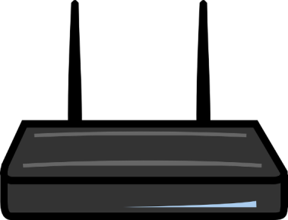
Note sviluppo:
https://pixabay.com/it/chiave-buco-della-serratura-blocco-2114046/
Icona
https://pixabay.com/it/home-casa-silhouette-icona-146585/
Icona
http://www.iconarchive.com/show/outline-icons-by-iconsmind/Office-icon.html
Icona
https://pixabay.com/it/router-interruttore-senza-fili-154290/
L'accesso a internet da casa o dall'ufficio 1/2
12
1
2
3
4
5-6
Attenzione alle impostazioni predefinite
Solo pochi utenti modificano le credenziali di default.
7
8
Notes:
AUDIO:
La maggior parte di noi nell'ambiente domestico
o professionale
utilizza un servizio wireless di connessione ad internet
mediante una combinazione nome utente / password.
Sebbene sia possibile cambiare le impostazioni predefinite del sistema,
ancora oggi solo pochi utenti modificano le credenziali di default,
permettendo agli hacker di accedere facilmente alla rete, sfruttando le credenziali predefinite facilmente recuperabili su internet.
Le stesse precauzioni di modifica delle credenziali originarie dovrebbero essere messe in atto quando l'utente acquista nuovi router di rete.

Slide 14


Note sviluppo:
https://pixabay.com/it/portatile-mani-umane-tastiera-820274/
Popup relativo a testo 2
L'accesso a internet da casa o dall'ufficio 2/2
13
1
Gli standard 802.1X definita dall’IEEE:
2
01
WEP
3
02
WAP
4
WAP2
03
5
04
Wi-Fi con accesso a due fattori
Fai clic sull'info point per approfondire l’argomento
Notes:
AUDIO:
Per proteggere i dati degli utenti sono stati elaborati standard sempre più sofisticati di crittografia. Questi standard sono definiti dall'Institute of Electrical and Electronics Engineers (IEEE), standard "802.1X".
Il primo standard, rilasciato nel 1999, si chiamava WEP acronimo di Wired Equivalent Privacy, ma agli inizi degli anni Duemila, si accorsero che una chiave WEP poteva essere violata in meno di tre minuti utilizzando strumenti disponibili su internet.
Nel 2003, in risposta alle debolezze scoperte del WEP, fu stata rilasciato un nuovo standard, comunemente chiamato WPA, ossia Wi-Fi Protected Access. Il protocollo WPA utilizzava una nuova chiave di crittografia per ogni pacchetto di dati inviati o ricevuti dalla rete, anziché utilizzare una chiave standard per tutti i pacchetti di dati.
Un'ulteriore innalzamento dei livelli di protezione si è avuta con la nascita del WPA2, che utilizzava chiavi crittografiche più potenti rispetto ai precedenti protocolli di crittografia.
Più recentemente, le moderne infrastrutture wireless hanno registrato un ulteriore progresso sul fronte della sicurezza, in quanto le reti possono essere configurate per richiedere anche un'autenticazione a due fattori.
Popup
Il passaggio dal WEP al WAP
I router WEP e i punti di accesso meno recenti non erano purtroppo aggiornabili alla nuova tecnologia WPA, quindi le aziende dovevano investire fondi e risorse importanti per passare al nuovo protocollo. Per questo motivo, molte società, comprese anche importanti società finanziarie e gestori di circuiti di carte di credito, decisero di ritardare il passaggio al nuovo standard, continuando ad usare il protocollo WEP anche negli anni seguenti. Il ritardo non passò ovviamente inosservato ai criminali.

Slide 15
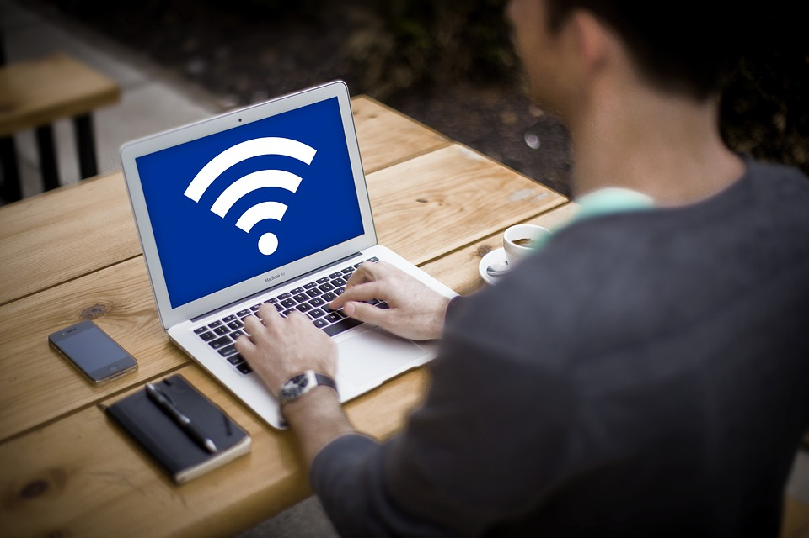

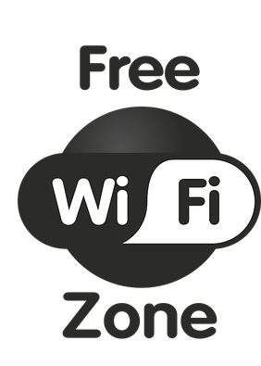

Note sviluppo:
https://pixabay.com/it/computer-business-wifi-informazioni-3596169/
Icona
https://pixabay.com/it/wifi-wlan-free-wifi-zone-2604577/
Icona
https://pixabay.com/it/mail-ricevere-posta-elettronica-27338/
L'accesso a Internet in viaggio
14
Il pericolo delle reti aperte in viaggio
1-2
Le reti aperte comportano dei rischi in quanto non protette.
X
3
4
Gli utenti, come possono proteggersi?
5-6
Creare una VPN su connessioni aperte.
9
7-8
Ma non è così facile….
I device trasmettono o ricevono dati in background quando sono collegati a una rete wireless.
Notes:
AUDIO:
Ulteriori precauzioni devono essere adottate quando siamo in viaggio e siamo di solito alla costante ricerca di reti wi-fi, meglio se aperte, per controllare la posta e restare in contatto con amici e colleghi.
Queste reti aperte comportano tuttavia dei rischi, in quanto per definizione sono aperte per tutti.
Gli esperti consigliano infatti
di evitare l'utilizzo di reti wireless aperte per la visione o lo scambio di dati sensibili, indipendentemente che siano riferiti alla nostra sfera privata o professionale, perché così facendo l'utente rende pubblici tali dati.
Oggi tutti gli utenti, specie quelli professionali, non possono fare a meno di utilizzare servizi che creino delle reti protette,
le così dette VPN, su connessioni aperte.
Evitare di trasmettere dati personali o sensibili su una rete aperta, nella pratica non è così facile come sembra:
infatti spesso sono i nostri stessi device a trasmettere o ricevere dati in "background«, ossia senza la richiesta dell'utente, quando sono collegati a una rete wireless.
Basti pensare che i client di posta elettronica controllano l'arrivo di nuovi messaggi senza immettere tutte le volte una password.

Slide 16





Note sviluppo:
https://pixabay.com/it/vpn-astratto-analisi-analitica-2714263/
Icona
https://pixabay.com/it/computer-crittografare-crittografia-1294045/
Sostituire testo alla fine dell’audio con quello presente nella successiva slide
Le reti VPN 1/2
15
1
Il Virtual Private Network
3
2
SERVER
DEVICE UTENTE
INTERNET
VPN TUNNEL
4-5
I limiti geografici
L'accesso a siti o database è limitato utilizzando l'indirizzo IP del dispositivo.
6
Un dispositivo collegato alla rete VPN supera tali limitazioni.
Notes:
AUDIO:
Se evitare l'uso di una rete pubblica non è possibile, una rete privata virtuale (VPN) è l'unica alternativa praticabile.
Tale modalità di connessione è una "rete", ossia un tunnel sicuro che utilizza il canale pubblico per trasportare dati crittografati ​​dal mittente al ricevente; è definita "virtuale", in quanto non richiede una connessione fisica con il router della società che offre tale servizio.
Un hacker che dovesse intercettare il flusso di informazioni durante la loro trasmissione potrà vedere solo dati illeggibili.
Può capitare che l'accesso a determinati siti o database aziendali sia limitato geograficamente, in modo che solo i dispositivi vicini fisicamente al server possano accedere a tali risorse.
Questo tipo di utilizzo limitato delle risorse professionali viene eseguito utilizzando l'indirizzo IP del dispositivo che richiede l'accesso alla risorsa.
Un dispositivo, anche se geograficamente lontano, quando collegato alla rete VPN aziendale riceve un indirizzo IP interno alla rete, al pari degli altri dispositivi collegati fisicamente alla stessa; ne deriva che una VPN supera anche tali limitazioni.

Slide 17
Note sviluppo:
https://pixabay.com/it/vpn-astratto-analisi-analitica-2714263/
Icona
https://pixabay.com/it/computer-crittografare-crittografia-1294045/
Popun relativo a testo 4
Le reti VPN 2/2
16
Il Virtual Private Network
1
Quando si utilizza una VPN, la sicurezza della rete wireless utilizzata per la connessione è sostanzialmente irrilevante.
Aziende e professionisti utilizzano le VPN anche all'interno delle sedi fisiche, per la protezione dei dati più sensibili.
2
Una VPN può essere migliorata utilizzando una autenticazione a due fattori.
Una politica di adozione a due fattori dovrebbe essere adottata da quei professionisti che viaggiano spesso.
3
4
Fai clic sull'info point per approfondire l’argomento
Notes:
AUDIO:
Ogni volta che si utilizza una VPN, la sicurezza della rete wireless utilizzata per la connessione ad internet è sostanzialmente irrilevante.
L'uso della VPN non è limitato solamente agli utenti che operano da remoto; sempre più spesso infatti aziende e professionisti stanno iniziando a utilizzare le VPN anche all'interno delle loro sedi fisiche, come ulteriore misura per protezione dei dati più sensibili.
La sicurezza offerta tramite una VPN può essere ulteriormente migliorata quando vengono utilizzati protocolli più sofisticati per accedere alle risorse di rete, come l’autenticazione a due fattori.
Nonostante il disagio associato a questo approccio, una politica di adozione a due fattori dovrebbe essere adottata specie da quei professionisti che viaggiano sovente e che si connettono spesso ad una VPN da luoghi pubblici.
Popup
Creare una VPN
Utilizzare un secondo codice offre una linea di difesa aggiuntiva che può aiutare a contrastare un attacco.
Anche se in rete si trovano tutorial su come creare una rete VPN in autonomia, se non siamo esperti informatici la soluzione migliore potrebbe essere invece quella di utilizzare servizi offerti da società specializzate, quali ad esempio CyberGhost (https://www.cyberghostvpn.com/it_IT/) e Express VPN (https://www.expressvpn.com/it).

Slide 18
L’esperto risponde
17
Cos’è un cloud?
Qual è il principale servizio di base del cloud computing?
Qual è il principale servizio avanzato di cloud computing?
Cos’è una VPN?
È un sistema di computer e server fisicamente separati, ma interconnessi tramite la rete internet.
Il principale servizio di base è l’archiviazione e memorizzazione dei dati legati alla nostra sfera personale e professionale.
La possibilità di utilizzare dei software online, previo pagamento di un abbonamento.
Una Virtual Private Network è una rete privata, instaurata tra soggetti che utilizzano, un protocollo di trasmissione pubblico.
Notes:
AUDIO:
Bene, andiamo a fare il punto con il nostro esperto. Clicca sulle domande e scopri le risposte.

Slide 19

Learning stop
18
Qual è il primo standard di crittografia definito dall’Institute of Electrical and Electronics Engineers?
Il WPA2.
Il WPA.
Il WEP.
Il WAP.
Conferma
Notes:
AUDIO:
Ora fermati un secondo e prova a rispondere!
Feedback
Esatto/Non esatto! Il primo standard, rilasciato nel 1999, si chiamava Wired Equivalent Privacy (WEP).

